Slide 1
Вид творчества-Ниткогафия
«… От красивых образов мы перейдем к красивым мыслям, от красивых мыслей - к красивой жизни и от красивой жизни – к абсолютной Красоте». ПЛАТОН

Slide 2
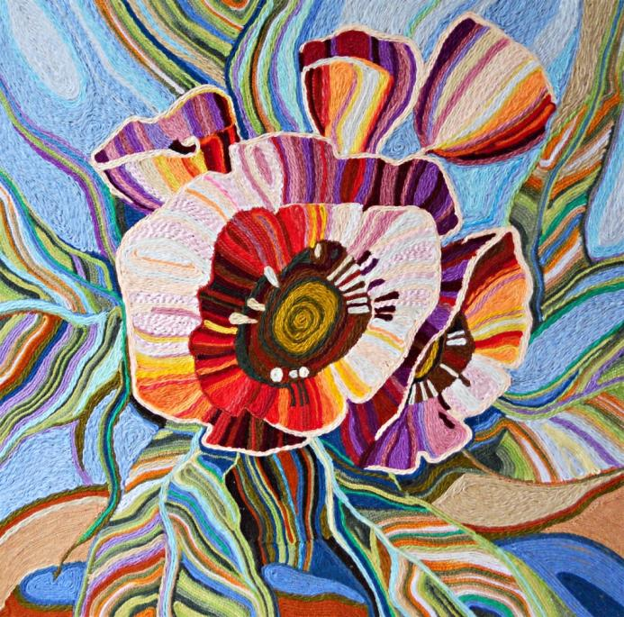
Что такое ниткография?
Это- выкладывание с помощью шнурка или толстой нити контурных изображений различных предметов, т.е. "рисование" с помощью нити.

Slide 3
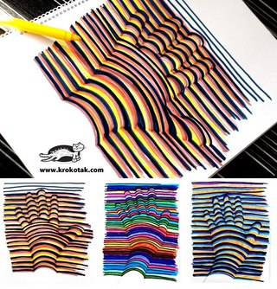
Актуальность
Ниткография, способствует развитию воображения, мышления, развивает мелкую моторику пальцев рук и воспитывает аккуратность у детей, доставляет детям радость и способствует дальнейшему формированию и развитию творческих способностей. Нитки – безопасный и очень доступный материал для детского творчества. Они добавляют разнообразия в аппликативную технику, подготавливают руку ребенка к письму.

Slide 4
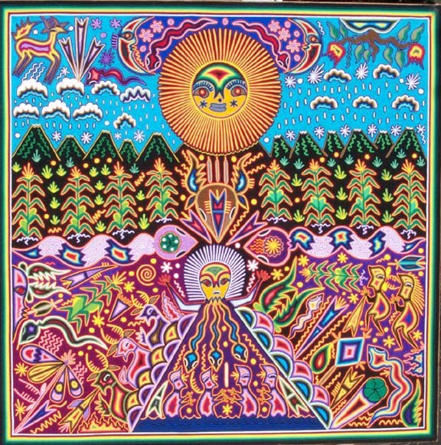
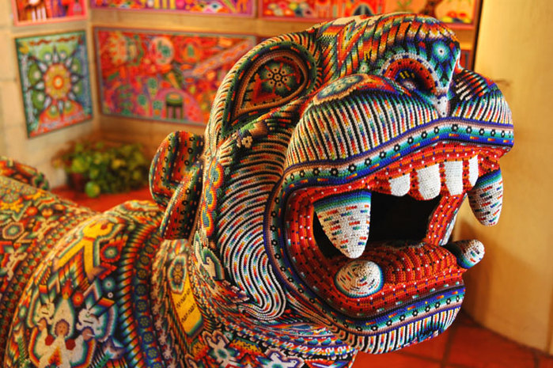
Корни ниткографии можно обнаружить у народа Уичоли. Это индейский народ, проживающий в западной и центральной Мексике. Уичоли занимаются ткачеством, вышивкой, узорным плетением, бисерным рукоделием, росписью и пр.
«Уичоли - племя художников»
Антрополог Роберт Зингг

Slide 5
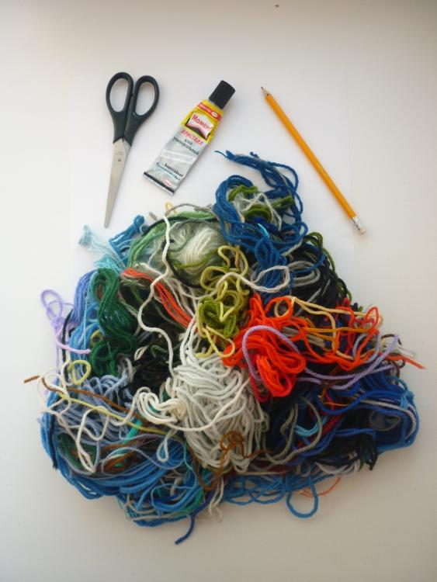
Подготовка материалов
Эскиз-идея
Нитки
В качестве "волшебной нити" может использоваться толстая хлопчатобумажная или шерстяная нитка разных оттенков, можно акриловые нитки, джутовые, можно любые, которые остались от вязания.
Скотч двусторонний
Клей
Я использовала клей-момент универсальный, прозрачный.
Основа для изображения
Можно использовать плотную бумагу, картон, двп.
Карандаш
Ножницы

Slide 6
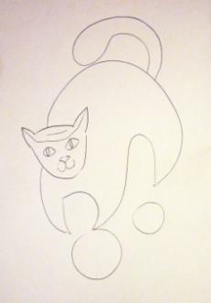
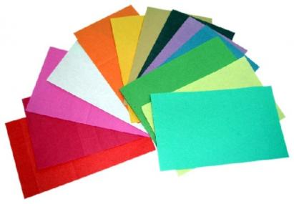
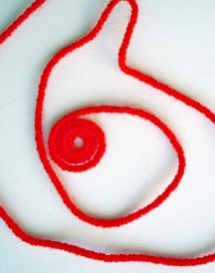
Эскиз карандашом на основе будущего рисунка
В технике ниткографии можно выполнить любой рисунок: пейзаж, натюрморт, портрет, анималистический жанр и т.д.
Рисунок выполняется карандашом легкими линиями.
Примечание: на плотную основу (картон или двп) можно также наклеить, например, бархатистую бумагу или ткань.

Slide 7
ПОСЛЕДОВАТЕЛЬНОСТЬ ВЫПОЛНЕНИЯ РАБОТЫ
Подготовка материалов
Эскиз карандашом на основе будущего рисунка
Нанесение клея на основу по контуру рисунка
Выкладывание ниток на
клей

Slide 8
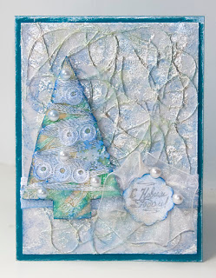
Ниткография в хаотичном расположении ниток
В хаотичном порядке приклеиваем нить к бумаге. Сверху приклеиваем один слой салфетки (как в декупаже). Когда высохнет - тонируем. Вот такой фон для новогодних открыток.

Slide 9
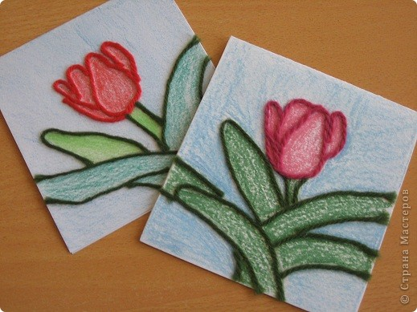
Контурная ниткография

Slide 10
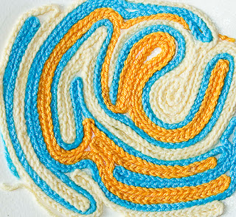
Рисуем косичкой
Связанные крючком косички, уложенные на промазанный клеем картон витиеватым узором. Смотрится богато и необычно.

Slide 11
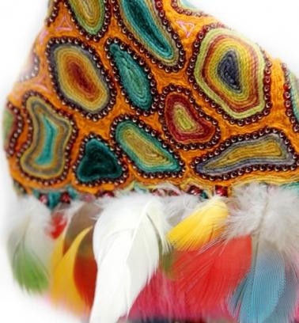
Ниткография из шнурков и бисера

Slide 12
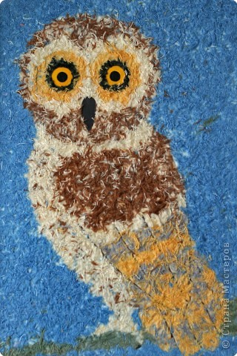
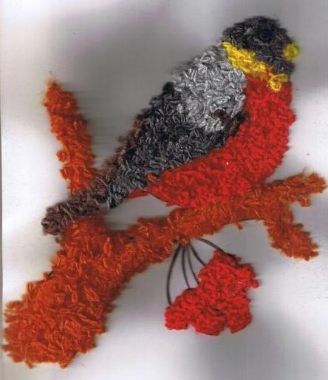
Ниткография из резаных нитей

Slide 13
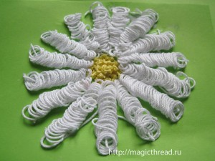
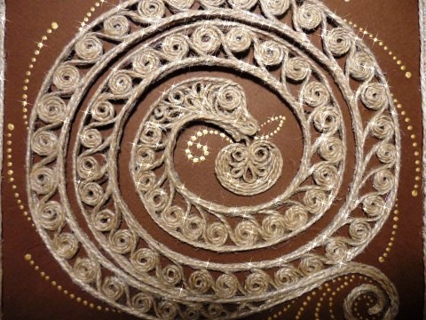
Накрученная ниткография

Slide 14
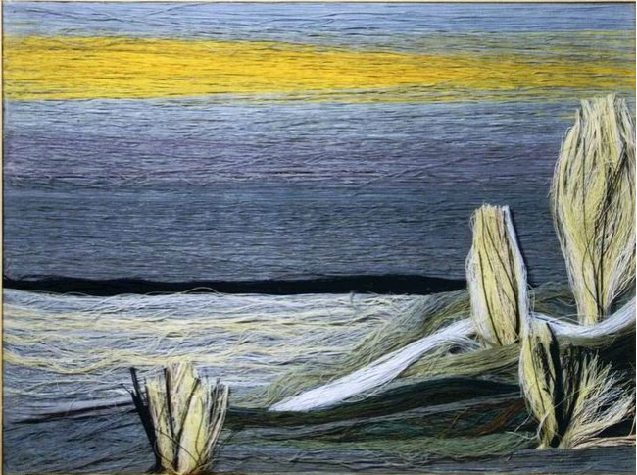
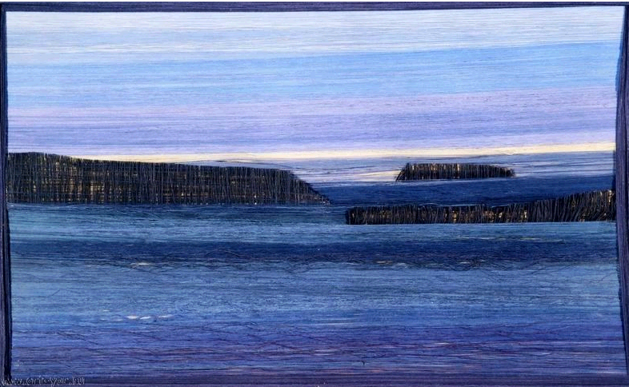
Акварельная ниткография

Slide 15
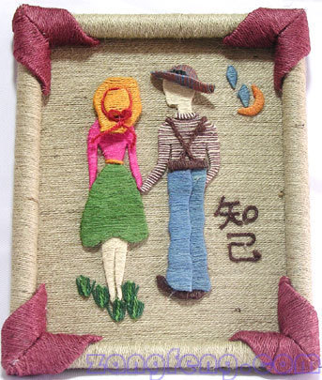
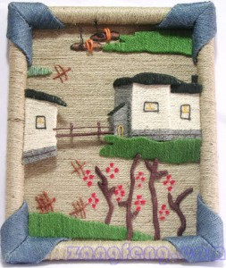
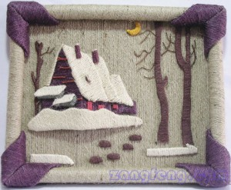
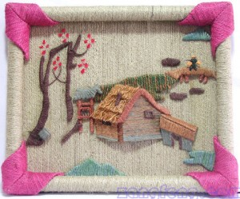
Ниткография - формапластика
Каждая деталь рисунка вырезается из картона на неё наносим клей или двусторонний скотч с одной стороны. Обматываем нитками

